Slide 1
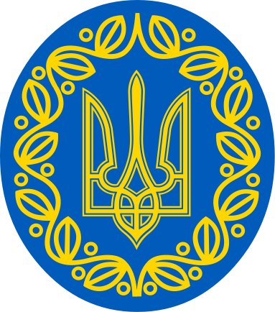
Перший зимовий похiд
Підготували: Зарубін Михайло та Григоров Антон Перевірив: Самофалова І.Л
Харків. 2015р.

Slide 2
ПЛАН
Перший зимовий похід
Завдання походу
Хід операції
Бойовий склад
Результати походу
Оцінка операції
Орден Залізного Христа

Slide 3
Перший зимовий похід
Пе́рший зимови́й похі́д — похід Армії Української Народної Республіки тилами Червоної та Добровольчій армії під проводом Михайла Омеляновича-Павленка (6 грудня 1919 — 6 травня 1920)

Slide 4
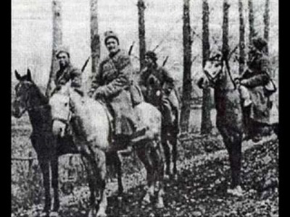
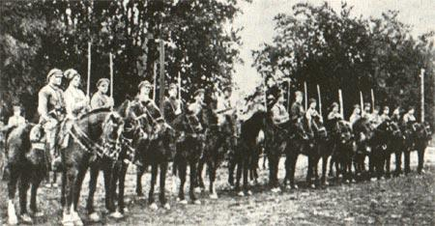
Завдання походу
Головним завданням Зимового походу було збереження армії на українській території, у ворожому запіллі, шляхом партизанських дій.

Slide 5
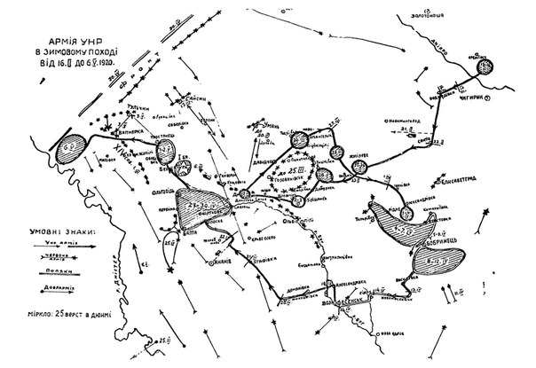
Хід операції

Slide 6
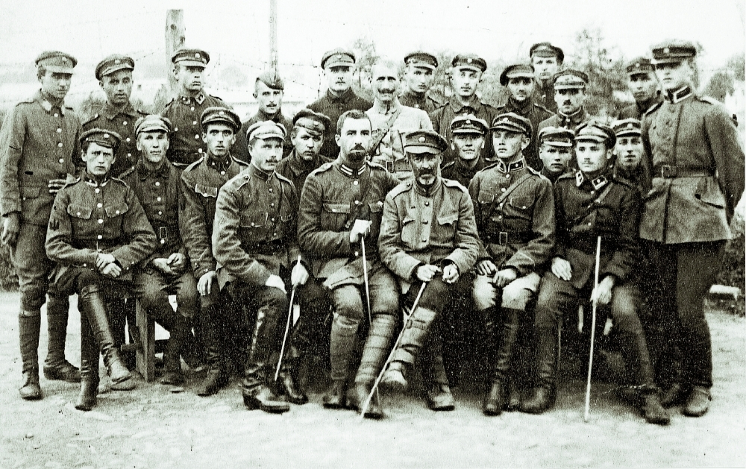
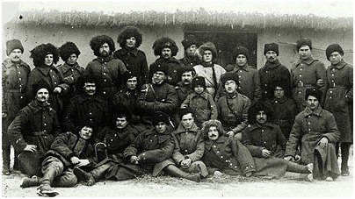
Бойовий склад
Армію, перед вирушенням у похід було поділено на чотири збірні групи:
Запорізька збірна група або Запорізький корпус з усіма частинами, що до нього раніше входили, за винятком Гайдамацької бригади .
Київська збірна група, що складалася з 5-ї та 12-ї Селянських дивізій, полку Морської піхоти, частин Залізної дивізії та Корпусу Січових Стрільців.
Волинська Збірна група, що складалася: з 1-го збірного полку, 2-го збірного пішого полку з 4-го полку сірожупанників, 2-го кінного ім. Залізняка полку, кінного полку ім. Гетьмана Мазепи та Волинської гарматної бригади, що утворилась з решток гарматних частин згаданих вище 3-х дивізій.
3-тя Стрілецька дивізія або група, до складу якої входили частини тієї ж 3-ї стрілецької дивізії, Спільна Юнацька школа.

Slide 7
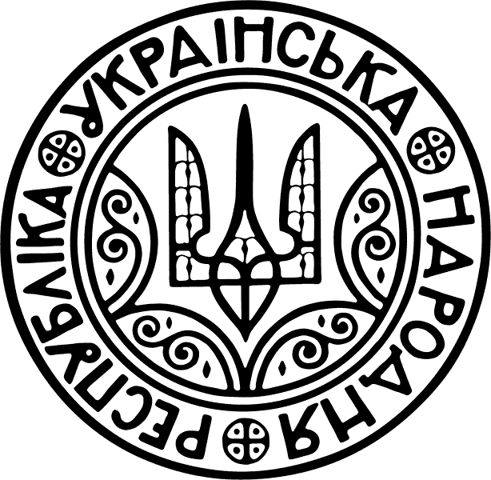
Результати походу
За весь рейд запіллям ворога пройдено 2500 кілометрів, проведено більше 50-ти успішних боїв.

Slide 8
Оцінка операції
За оцінками воєнних істориків перший Зимовий похід Армії УНР є найгероїчнішою сторінкою воєнного мистецтва періоду національно-визвольних змагань в Україні в 1917 - 1921 років, під час якого українська армія вперше вдало застосувала партизанські методи боротьби з численними ворогами. Була здійснена головна найважливіша мета — збережена армія УНР. Зимовий похід дав зразки характерної партизанської війни

Slide 9
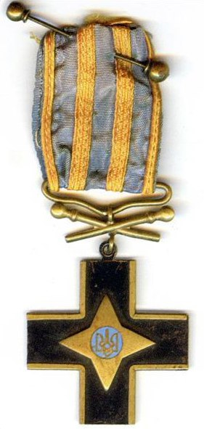
Орден Залізного Христа
Усі учасники Зимового походу, що повернулися, були нагороджені орденом Залізного Христа, який у системі відзначень українського війська посідав «безапеляційно перше місце».

Slide 10
ДЯКУЄМО ЗА УВАГУ!

